Slide 1
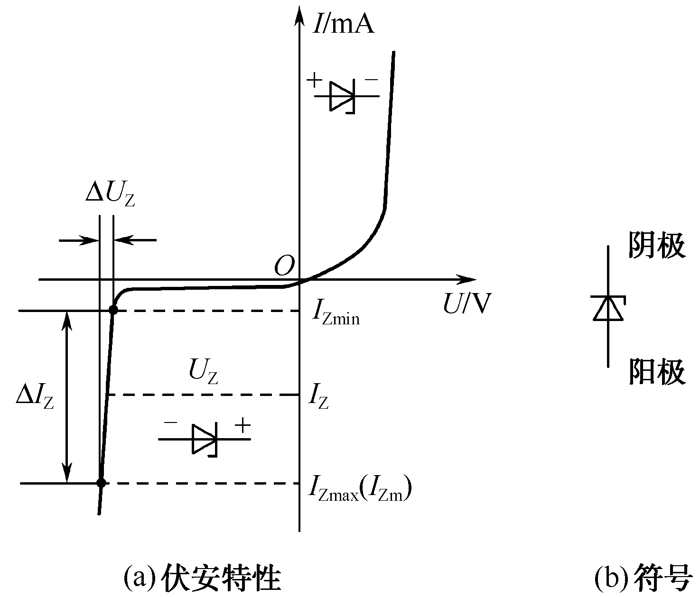
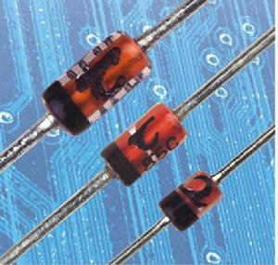
8.4 特殊二极管
8.4.1 稳压二极管
稳压二极管是一种特殊的面接触型硅二极管，由于它在电路中与适当阻值的电阻配合后能起稳定电压的作用，故称稳压管。
比较陡
外型
符号
应用电路
伏安特性

Slide 2

【例】试分析如图所示电路中稳压管VD_{Z}的稳压作用。
【解】
在电路的实际工作中，电源电压U的波动、负载的变化 都会引起输出电压U_{L}的波动。
1．设电源电压波动（负载不变）
2．设负载变化（电源电压不变）
说明：稳压管稳压电路是通过稳压管电流I_{Z}的调节作用和限流电阻R上电压降U_{R}的补偿作用而使输出电压稳定的。

Slide 3
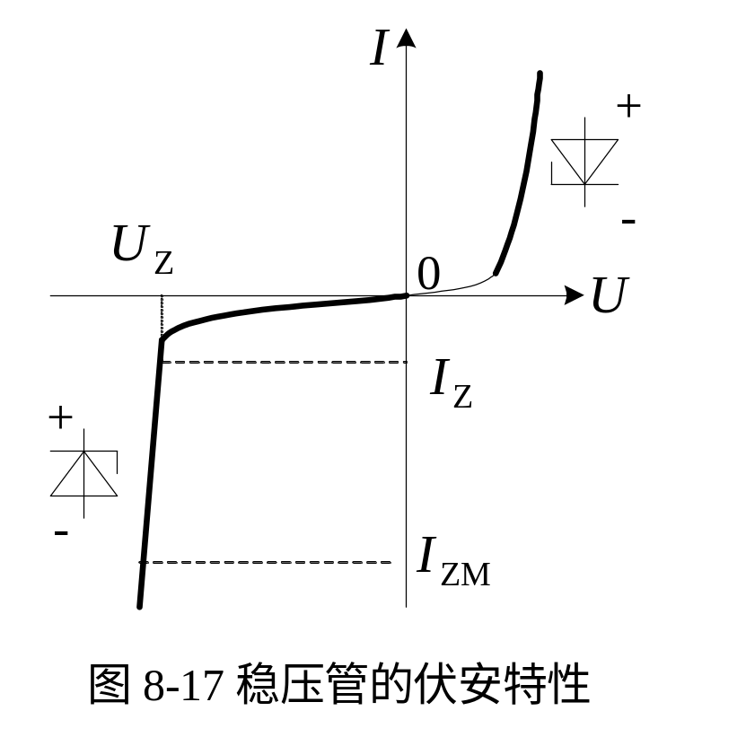
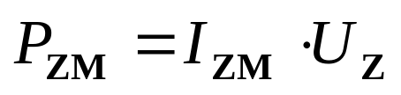
主要参数
（1） 稳定电压Uz
（2）稳定电流Iz和最大稳定电流IZM
(3) 最大耗散功率P_{ZM}

Slide 4
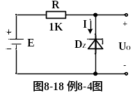
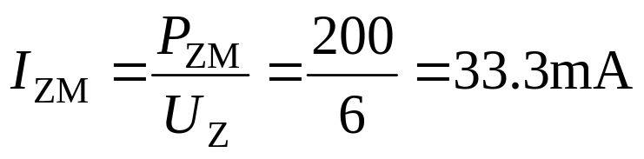
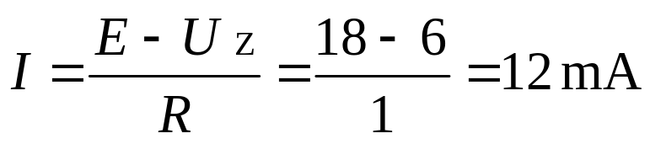
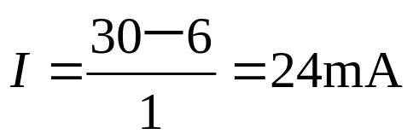
解：稳压管最大稳定电流为
例8-4 图中，Uz＝6V，P_{ZM}＝200mW，I_{Z}=10mA。问若电源电压E在18伏至30伏内变化时，输出电压是否基本不变，稳压管是否安全。
当E=18V时，稳压管中的电流为
当E=30V时，稳压管中的电流为

Slide 5
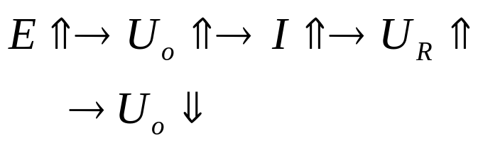
稳定过程如下:
显然，稳压管工作电流在正常工作范围之内，能正常稳压，输出电压为Uo＝Uz＝6V
稳压二极管在工作时应接反向电压，并串入限流调压电阻R。

Slide 6

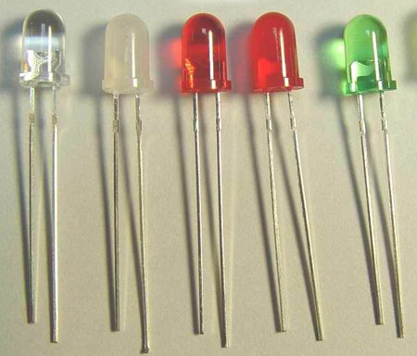
8.4.2 发光二极管
发光二极管（常称为LED）也是由一个PN结组成的，常用的半导体材料是砷化镓和磷化镓。
符号
工作电路
外型
说明：正向导通电压较一般二极管高，约为1.5V-3V，电流为几mA-几十mA。 ，管脚较长的为阳极。通常用做指示灯和各种仪表和设备的数字显示。发光二极管也可用于照明和装饰照明，以及可充电的便携式移动照明 。

Slide 7

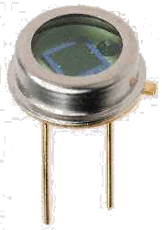
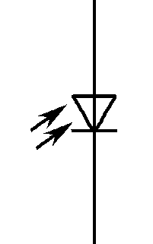
8.4.3 光电二极管
光电二极管是利用PN结的光敏特性制成的，它将接收到的光的变化转换为电流的变化。
外型
符号
工作电路
说明：当无光照时，其反向电流很小，称为暗电流。当有光照时，产生较大的反向电流，称为光电流。光照愈强，光电流也愈大。
光电二极管工作在反向电压下，电流随光照强度的增强而增大

Slide 8
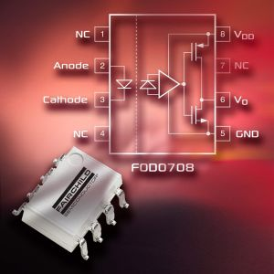
光耦合器
光耦合器是由发光器件和光敏器件组成的。
原理电路
外型即内部电路
说明：光耦合器是用光传输电信号的电隔离器件（两管之间无电的联系）。

Slide 9
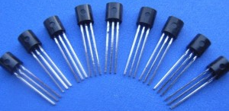
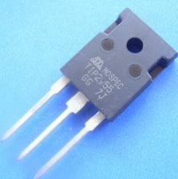
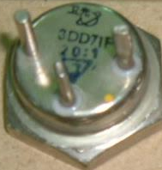
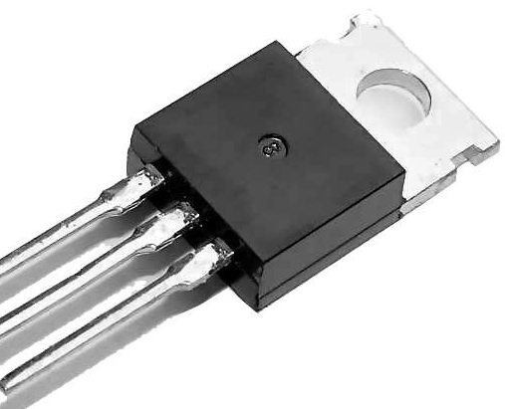
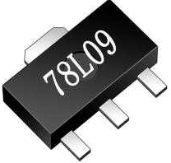
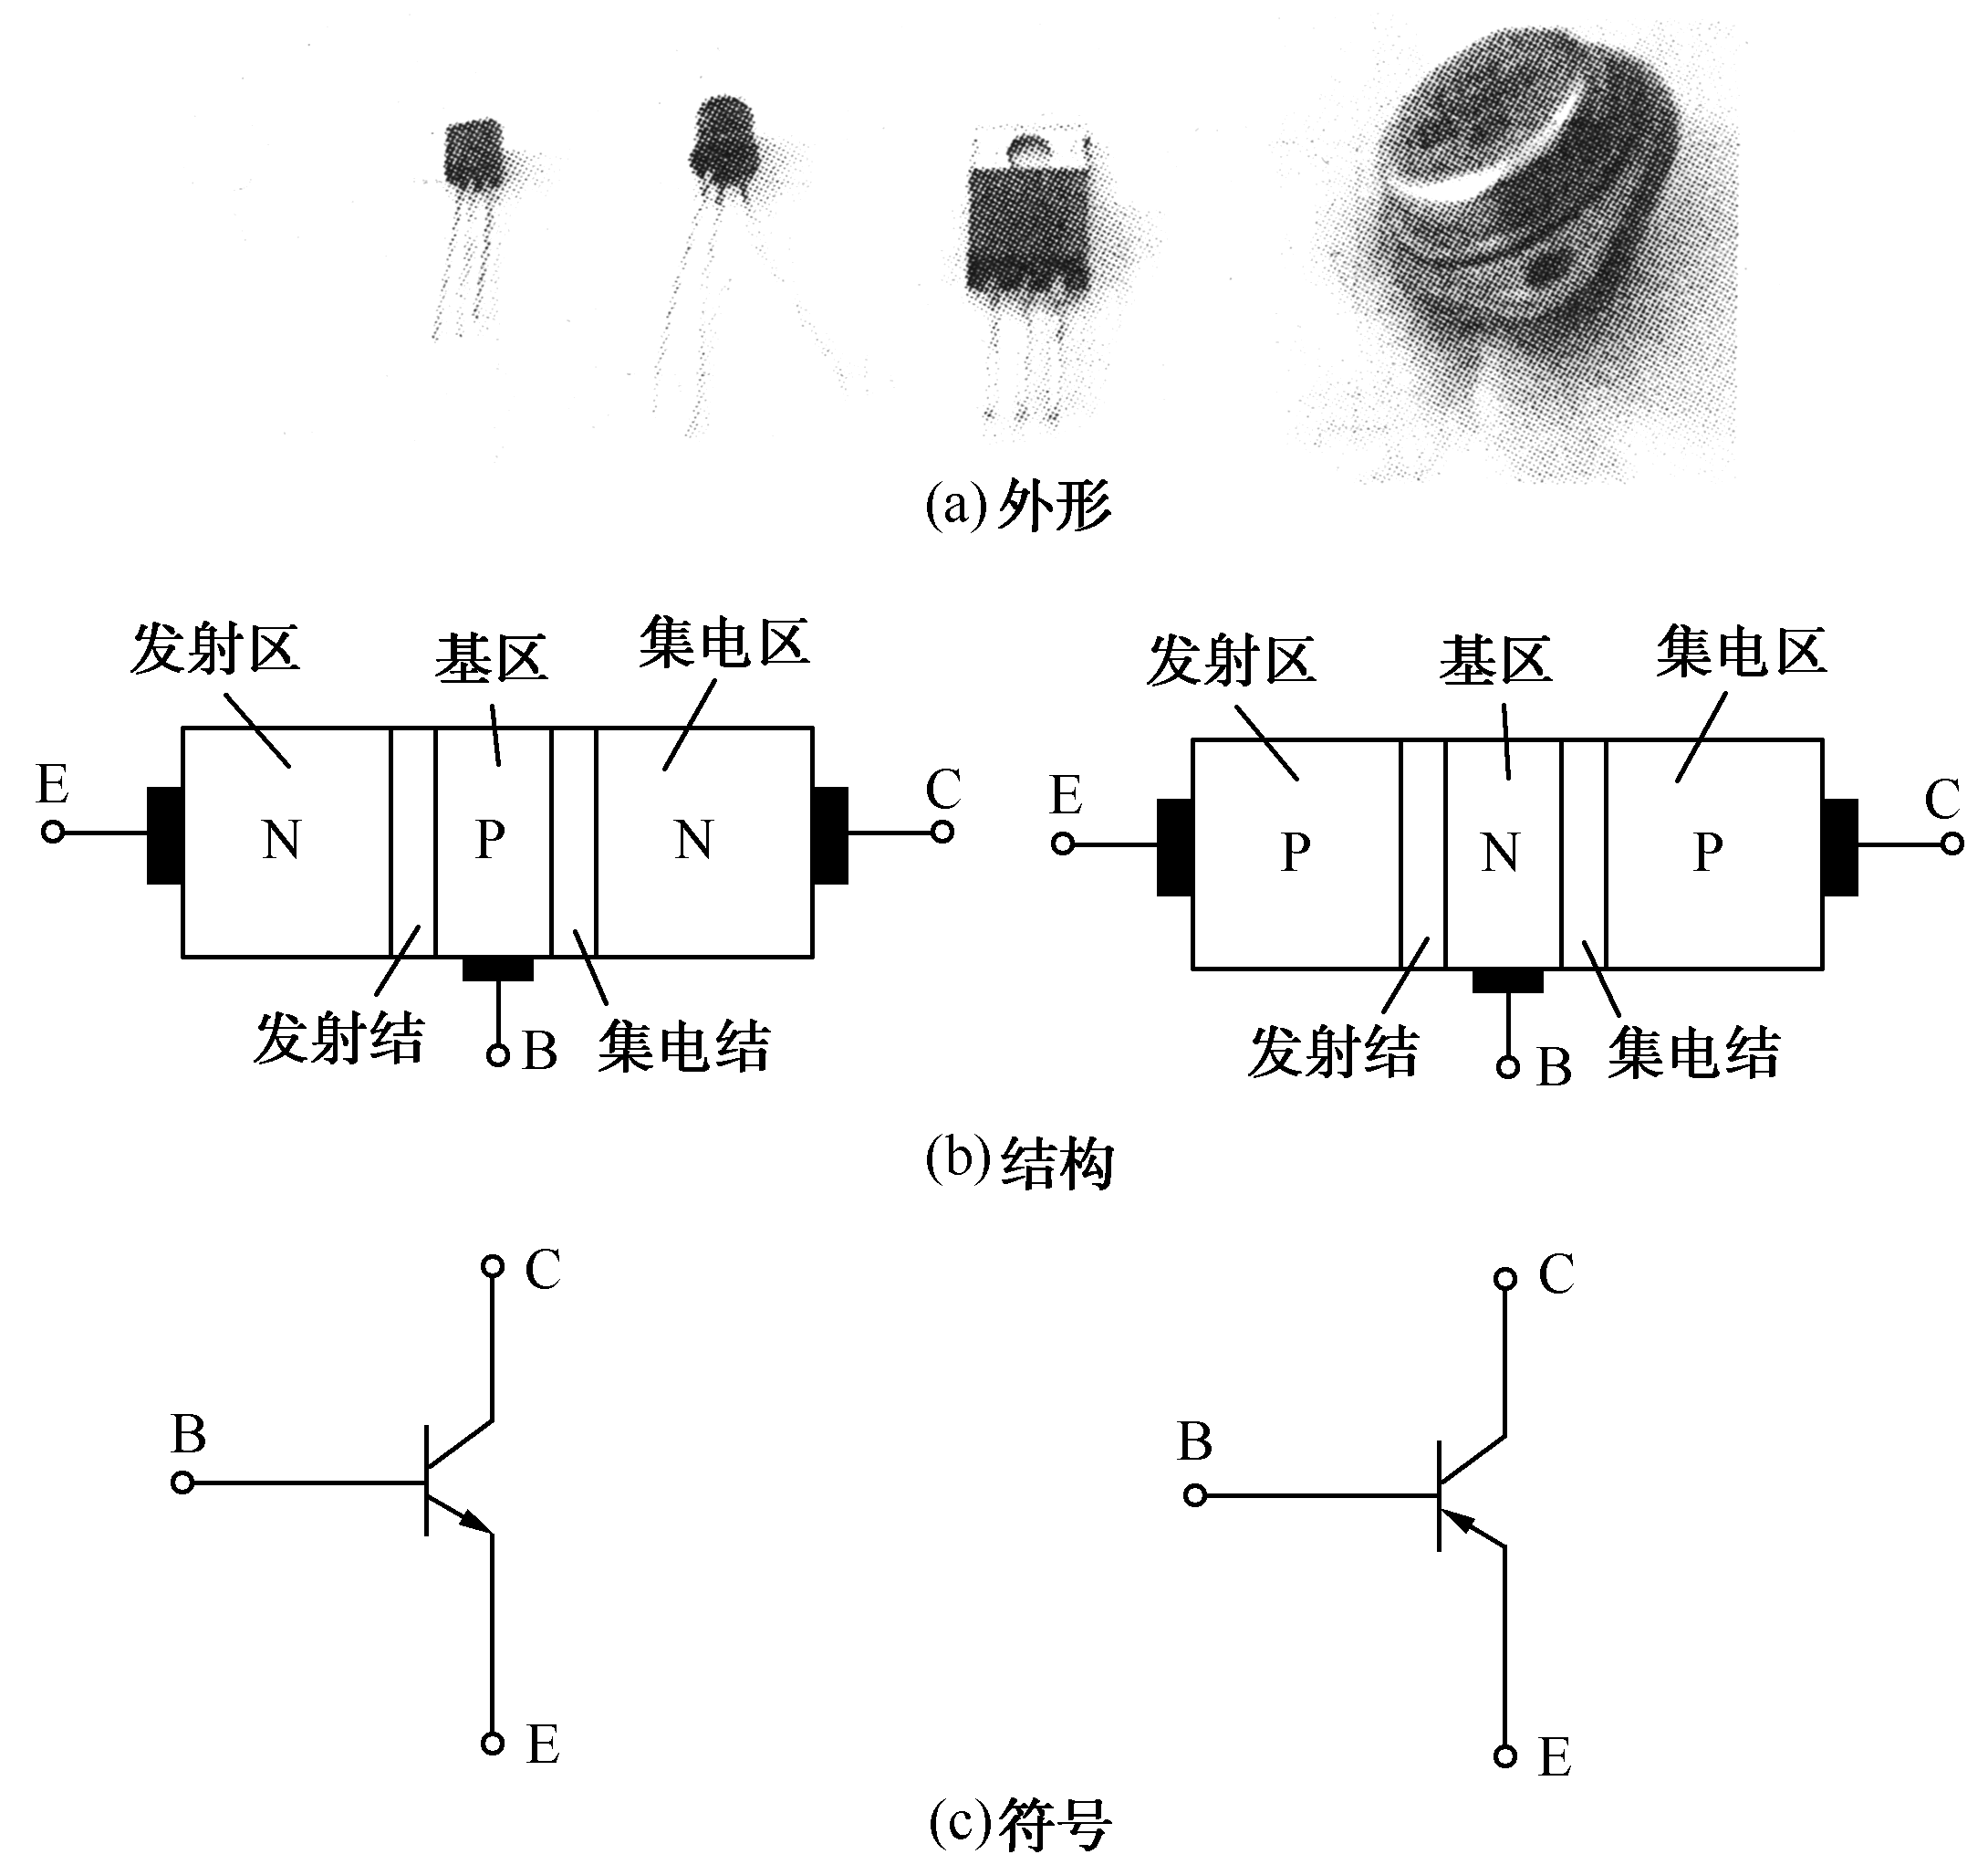
8.5 双极型晶体管
8.5.1 基本结构
各种半导体三极管的外型图
按结构分类：
NPN
PNP

Slide 10

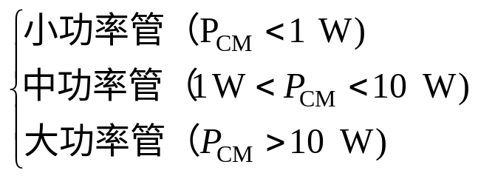
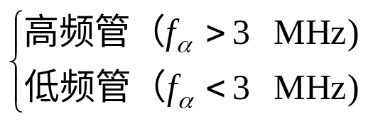
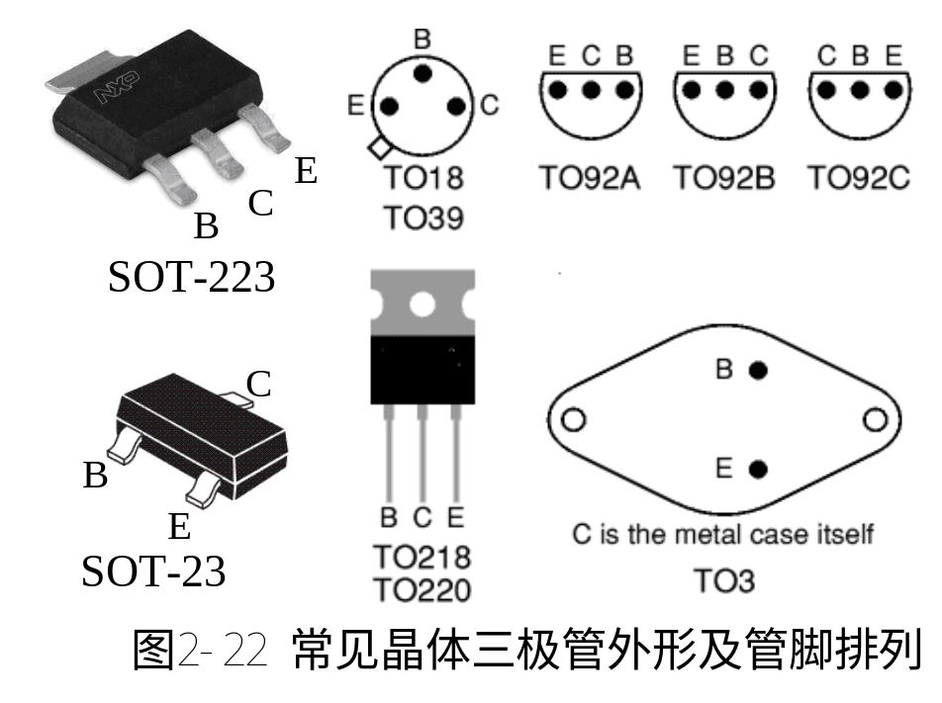
按材料
按功率
按工作频率

Slide 11


8.5.2 电流放大作用
①发射区掺杂浓度最高
内部条件
②基区很薄
③集电结面积大
输入
输出
放大条件
①发射结结正偏
外部条件
共射极放大电路
②集电结反偏

Slide 12
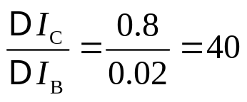
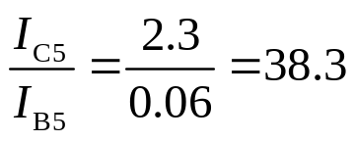
各极电流（mA） | 测量结果
I_{B} | -0.001 | 0 | 0.02 | 0.04 | 0.06 | 0.08 | 0.10
I_{C} | 0.001 | 0.01 | 0.70 | 1.50 | 2.30 | 3.10 | 3.95
I_{E} | 0 | 0.01 | 0.72 | 1.54 | 2.36 | 3.18 | 4.05
实验数据分析：
① I_{E} = I_{C} + I_{B}
③
②

Slide 13
载流子运动过程：
①发射结正偏：发射区发射电子到基区
②少量电子在基区与空穴复合，大部分运动到集电结；
③集电结反偏：集电区收集电子。
半导体三极管内部载流子运动示意图
三个结论：
(1)发射极电流I_{E}、基极电流I_{B}、集电极电流I_{C}的关系是I_{E} = I_{B} + I_{C}；
(2)集电极电流I_{C}、基极电流I_{B}的关系是I_{C} =βI_{B} ；
(3)晶体管的电流放大作用，实质上为晶体管的控制作用，即较小电流I_{B}控制大电流I_{C}。

Slide 14
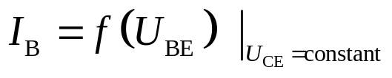


8.5.3 三极管的特性曲线
1．输入特性曲线
输入特性曲线是指当集-射极电压U_{CE}为常数时，输入回路（基极回路）中基极电流I_{B}与基-射极电压U_{BE}之间的关系曲线，即
测试电路
特点：
① U_{CE}≥1曲线重合；
② 当U_{BE}小于死区电压时，I_{B}=0，三极管截止；当U_{BE}大于死区电压时，三极管导通，I_{B}随U_{BE}快速增大。发射结导通电压为
硅管：
锗管：
输入特性曲线

Slide 15
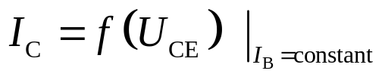
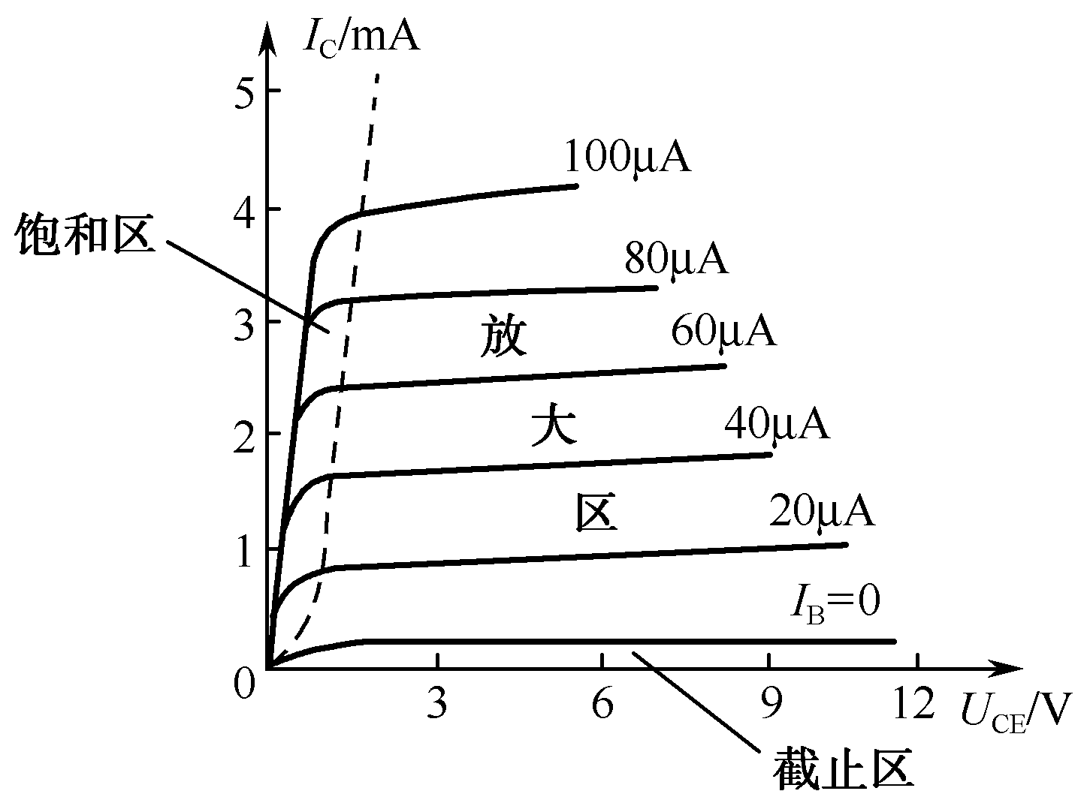
2．输出特性曲线
输出特性曲线是指当基极电流I_{B}为常数时，输出电路（集电极回路）中集电极电流I_{C}与集-射极电压U_{CE}之间的关系曲线，即
测试电路
特点：
① 当I_{B}一定时，在U_{CE} = 0～1V区间，随着U_{CE}的增大，I_{C}线性增加。当U_{CE}超过1V后，当U_{CE}增高时，I_{C}几乎不变，即具有恒流特性；
② 当I_{B}增大时，I_{C}线性增大，远大于I_{B}，且I_{C}受I_{B}控制，这就是晶体管的电流放大作用的表现。
输出特性曲线

Slide 16


③ 通常把晶体管的输出特性曲线分为三个工作区：
放大区：I_{C}与I_{B}基本上成正比关系，即 I_{C}= I_{B}，发射结为正偏，集电结为反偏；
截止区：I_{B}=0，即 I_{C}=I_{CEO}≈0，发射结为反偏，集电结为反偏；晶体管的C、E极之间相当于一个断开的开关；
输出特性曲线
输出特性曲线的三个工作区
饱和区：I_{B}增加，I_{C}小于 I_{B}， I_{C} ≠ I_{B}， 晶体管失去电流放大作用。饱和时，电压∣U_{CE}∣=0.2～0.3V（锗管为0.1～0.2V），数值很小，近似为零，晶体管的C、E极之间相当于一个闭合的开关 。

Slide 17
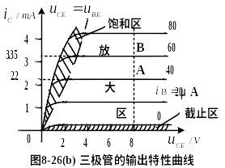
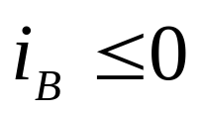

（1） 截止区
特点：
外加电压：
实际上，只要发射结电压小于开启电压，三极管即截止

Slide 18


（2） 放大区
外加电压：
发射结正偏、集电结反偏
特点:
a)放大性
b)恒流性
c)可控性

Slide 19

（3） 饱和区
外加电压：
发射结正偏、集电结正偏或零偏
特点：
a)集电极电流不随基极电流增大而增大
b)uCE=0.3V(硅管）、
0.1V（锗管）

Slide 20
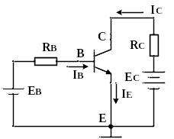
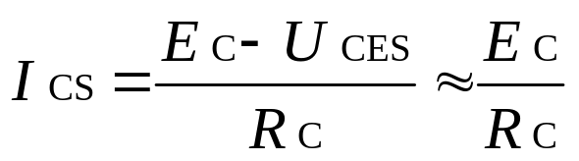
3. 三极管工作状态的判定
a. 根据U_{BE}和U_{CE}的数值：
*若U_{BE}≤0.5V（硅管），则三极管处于截止状态
*若U_{BE}>0.5V（硅管），则三极管处于放大或饱和状态，此时再比较U_{CE、}U_{BE}的大小。若uCE-uBE>0.7V，则三极管处于放大状态；否则为饱和状态。
b. 通过电流大小:
如图电路，临界饱和时的集电极电流为

Slide 21
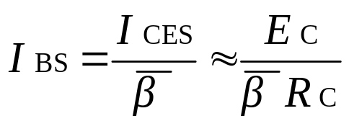
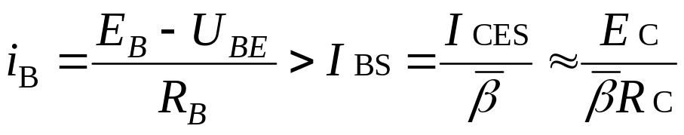
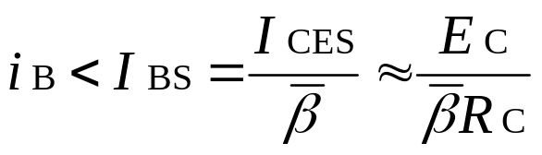
临界饱和时的基极电流为
若实际电路中的基极电流
说明三极管工作在饱和状态 ，此时:NPN管u_{CE}＝0.3V（硅管）， u_{CE}＝0.1V（锗管）
若实际电路中的基极电流
说明三极管工作在放大状态状态 ，此时: U_{CE}＝U_{CC}－I_{C}R_{C}

Slide 22
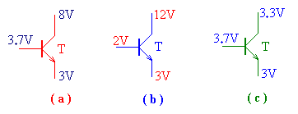
例：测量三极管三个电极对地电位如下图所示，试判断三极管的工作状态。
放大
截止
饱和

Slide 23
例：某三极管3个电极电位分别为VE＝1V，VB＝1.7V，VC＝1.2V，则问该三极管工作于哪一个区？是什么材料的管子？哪个类型的？
解：由U_{BE}＝V_{B}－V_{E}＝1.7-1=0.7V
可知三极管工作在饱和或者导通状态，且为硅管
由U_{CE}＝V_{C}－V_{E}＝1.2-1=0.2V
可知，此管工作在饱和区，NPN管。

Slide 24
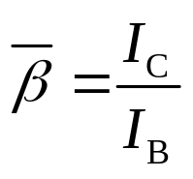
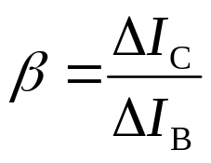
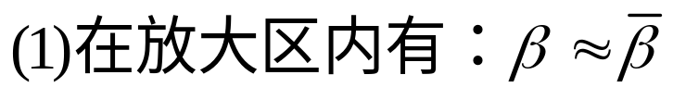

8.5.4 主要参数
1．共射极电流放大系数β和β
共发射极静态（又称直流）电流放大系数
共发射极动态（又称交流）电流放大系数
说明：
(2)晶体管的 值在10～200之间，一般采用30~80的晶体管

Slide 25
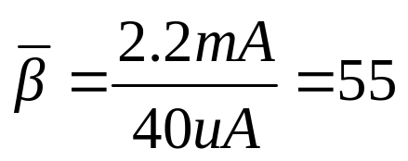
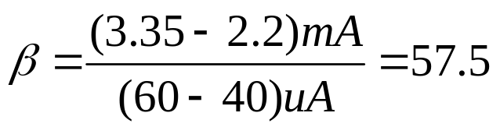
电流放大系数的数值可从输出特性曲线上直接求出：
如对A点：

Slide 26
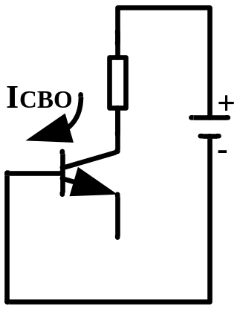
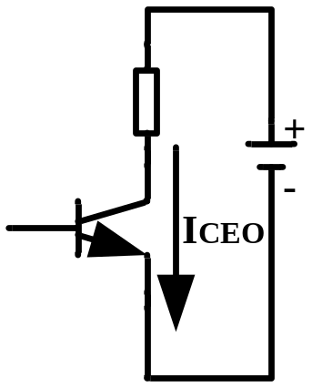

2．集-基极反向饱和电流I_{CBO}
I_{CBO}是当发射极开路（I_{E} = 0）时的集电流I_{C}，是由少数载流子漂移运动（主要是集电区的少数载流子向基区运动）产生的，它受温度影响很大。
注意：在室温下，小功率锗管的I_{CBO}约为几微安到几十微安，小功率硅管在1μA以下。
3．集-射极穿透电流I_{CEO}
I_{CEO}是基极开路（I_{B} = 0）时的集电极电流I_{C} ，且
注意：温度升高时，I_{CBO}增大，I_{CEO}随着增加，集电极电流I_{C}亦增加， 且β值亦不能太大，一般 为50~100。

Slide 27
三极管的参数与温度的关系：
（1）温度每增加10°C，ICBO增大一倍。硅管优于锗管。
（2）温度每升高 1°C，UBE将减小 (2~2.5)mV， 即晶体管具有负温度系数。
（3）温度每升高 1°C，β 增加 0.5%~1.0%。

Slide 28

三极管的主要极限参数
1．集电极最大允许电流I_{CM}
集电极电流I_{C}超过一定值时， 值要下降。I_{CM}为晶体管 值下降到正常值2/3时的集电极电流。
2．集-射极击穿电压BU_{CEO}
BU_{CEO}为基极开路时，加在集电极和发射极之间的最大允许电压，当超过此值时，晶体管集电结会被击穿而损坏。

Slide 29

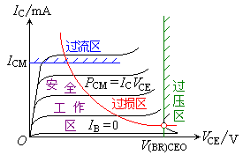
3集电极最大允许功耗PCM
一般来说，锗管的允许结温约为70℃—90℃，硅管约为150℃。小功率管的PCM<1W，大功率管PCM>10W的。加装散热器，可使PCM大大提高。
由P_{CM} 、I_{CM} 和U_{(BR)CEO} 围成的区域称为三极管的安全工作区
图8-27 三极管的安全工作区

Slide 30
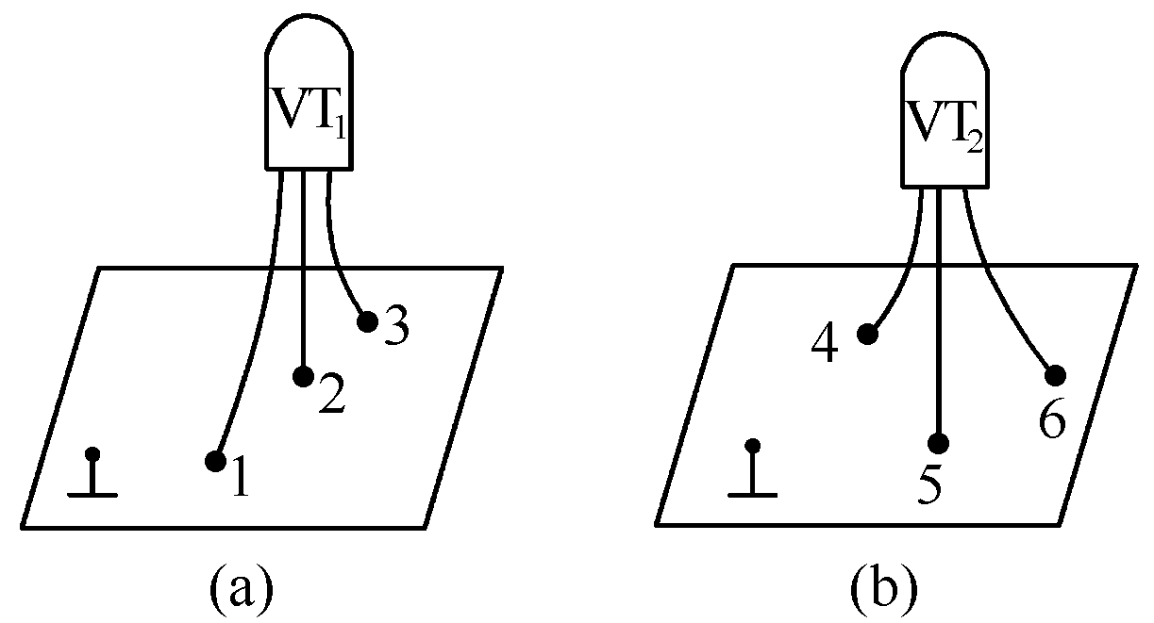
【例】放大电路中的晶体管VT1和VT2如图所示，用直流电压表测得各点对地电位值是：V₁ = 8V, V₂ = 1.2V, V₃ = 1.9V；V₄ = -3.3V, V₅ = -9V, V₆ = -3.1V。(1)确定VT1的类型和各电极；(2)确定VT2的类型和各电极。
【解】
(1)VT1管：
V₃ - V₂ =1.9 -1.2 = 0.7V
由于V₁最高，故1为集电极，且为NPN型。 2是发射极 ，3是基极。
(2)VT2管：
V₄ - V₆ = -3.3-(-3.1) = -0.2V
由于V₅最低，故5为集电极，且为PNP型。 6是发射极 ，4是基极。

Slide 31
例8-5 在检修电子设备时，若三极管上标号不清，可利用测量三极管各电极电位的方法判断三极管的电极、类型及材料。现测得两个晶体三极管各电极对地的电位分别为：（1）V1＝－6V，V2＝－2.2V，V3＝－2.0V；（2） V4＝+9V，V5＝+3.7V，V6＝+3V。试判断出各管的电极、三极管的类型和材料。
解：根据⎟U_{BE}⎟的值（硅管0.6~0.8V,锗管0.2~0.3V)判断B、E电极和材料，剩下一极为C，根据它的电压判断是NPN（V_{C}> V_{B}> V_{E})还是PNP （V_{C}< V_{B}< V_{E})
(1): V1－C ；V2－B ；3－E 为锗管， PNP
(2): V4－C ；V5－B ；V6－E 为硅管， NPN

Slide 32
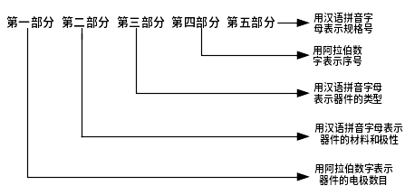
附录一 半导体器件型号命名方（国标GB249-74)

Slide 33
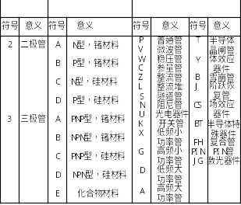
附录二 半导体型号组成部分的符号及其意义

Slide 34
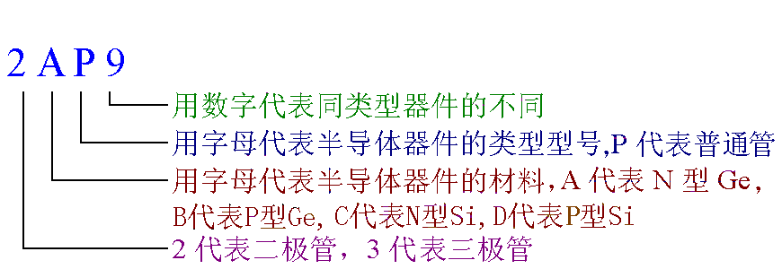
附录三 半导体二极管的型号与命名
例：2CZ×表示N型硅整流二极管，2DW×表示P型硅稳压二极管，2BU×表示P型锗光电二极管

